Slide 1


简单
VISION PLAN
专注
轮毂焊缝定位定位视觉方案（2D）
共创
共赢

Slide 2

01
项目描述
02
项目验证
目录
03
配置清单
04
逻辑流程
CONTENTS
05
评估结果&注意事项
06
售后服务

Slide 3

01
项目描述
●产品名称：轮毂焊缝定位
●产品材质：金属
●产品颜色：褐色
●最大工作距离(mm)：1500
●最小工作距离(mm)：300
●搜索范围(mm × mm)：600.0 * 300.0
●来料方式：托盘
●最小特征分辨要求(mm)：±10
●工作节拍(pcs/min)：20
●检测时产品运动速度(m/s)：0.2
●工作距离(mm)：1295
方案布局图

Slide 4

02
项目验证
参数名称 | 参数值
面阵相机型号 | A5031M/CG300
面阵相机类型 | 面阵相机
相机接口类型 | GigE.POE
相机像素 | 640 * 480
镜头型号 | FA0615A
镜头品牌 | CHIOPT
镜头焦距 | 6mm
镜头接口 | C
A(工作距离) = 1295mm, B(视野宽度) = 330mm, C(视野长度) = 660mm
视野图

Slide 5

02
项目验证
检测流程

Slide 6
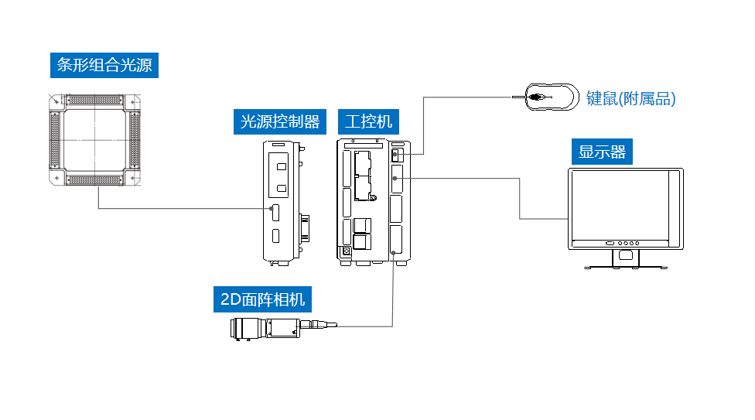
03
配置清单
系
统
构
成

Slide 7

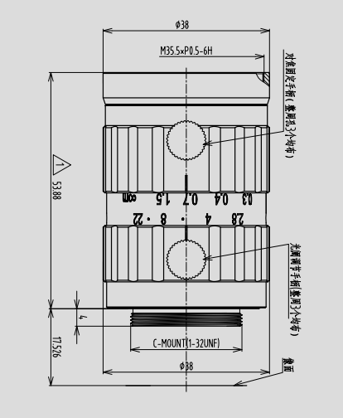
03
配置清单
相机尺寸图
镜头尺寸图

Slide 8
03
配置清单
序号 | 名称 | 型号 | 单位 | 数量 | 厂家
1 | 面阵相机 | A5031M/CG300 | 台 | 1 | dahua
2 | 镜头 | FA0615A | 个 | 1 | CHIOPT
3 | 光源 | JL-MLR2-500 | 个 | 6 | jiali
4 | 工控机 | - | 台 | 1 | -
5 | 显示器 | - | 台 | 1 | -
6 | 软件 | MVP | 套 | 1 | dahua

Slide 9
04
逻辑流程
逻辑流程
├── 图像采集
│ ├── 相机参数设置
│ │ ├── 选择全局相机设备
│ │ ├── 设置曝光时间为5ms（根据金属反光特性调整）
│ │ ├── 设置增益为50%（平衡亮度与噪点）
│ │ └── 配置硬触发模式（同步托盘运动）
│ └── 光源控制
│ ├── 启用环形光源（850nm，避免褐色金属反光干扰）
│ └── 设置光源亮度为70%（确保焊缝区域均匀照明）
├── 预处理
│ ├── 噪声抑制
│ │ └── 应用高斯滤波（核大小5×5）
│ ├── 对比度增强
│ │ ├── 使用直方图均衡化（增强焊缝与基材对比）
│ │ └── 设置二值化阈值（下限150，上限200）
│ └── 形态学处理
│ ├── 膨胀操作（3×3核，消除小孔洞）
│ └── 闭运算（先膨胀后腐蚀，平滑焊缝边缘）
├── 焊缝定位
│ ├── 标定初始化
│ │ └── 调用高精度棋盘格标定（格子尺寸20×20mm）
│ │ ├── 标定板放置在搜索范围中心
│ │ └── 保存标定文件（路径：C:\Calib\HubCap.cal）
│ ├── 边缘检测
│ │ └── 使用找边算子（卡尺数量8个，搜索长度150mm）
│ │ ├── 设置搜索方向与焊缝走向一致
│ │ ├── 边缘极性设为"由暗到明"（褐色基材→银色焊缝）
│ │ └── 启用亚像素精度（误差±0.1mm）
│ └── 几何验证

Slide 10
04
逻辑流程
│ ├── 拟合直线（RMS误差<0.5mm）
│ └── 计算焊缝中心线（两点生成直线，间距>500mm）
├── 结果处理
│ ├── 尺寸判定
│ │ └── 点与直线距离（允许偏差±10mm）
│ │ ├── 超差标记NG（红色高亮显示）
│ │ └── 合格标记OK（绿色高亮显示）
│ └── 数据存储
│ ├── 保存检测结果（路径：D:\Results\HubCap_{时间}.csv）
│ └── 记录CPK统计（样本容量≥30件）
├── 通信处理
│ └── Modbus TCP通信
│ ├── IP地址：192.168.1.100:502
│ ├── 输出DO信号（寄存器40001：OK/NG状态）
│ └── 发送检测数据（寄存器40002-40005：坐标X/Y/角度/偏差）
└── 统计处理
└── 过程能力分析
├── 计算CPK值（目标CPK≥1.33）
└── 生成日报表（包含OK率、最大偏差、趋势图）

Slide 11
05
评估结果&注意事项
05 评估结果 & 注意事项
现场环境
相机安装
物料一致性
风险点：强光干扰或反光影响图像质量
解决方案：采用850nm红外光源，避免可见光干扰并减少金属表面反光影响
风险点：安装高度误差导致视野偏移
解决方案：使用标定板进行高精度校准，并预留±10mm调整空间
风险点：轮毂表面氧化或涂层差异影响焊缝识别
解决方案：通过直方图均衡化与固定阈值处理增强焊缝对比度

Slide 12

06
售后服务
该设备上线后使用初期，我们会派专人进行全程跟踪；
处理解决可能发生的设备异常；
对现场人员进行培训指导；
设备调试完成后：售后服务一年；
若客户提出设备升级需求，我们会及时为您提供升级新方案。

Slide 13





机器视觉方案提供商
0535-2162897
www.ytzrtx.com
image@ytzrtx.com
山东省烟台市经济技术开发区泰山路86号内1号

